Slide 1
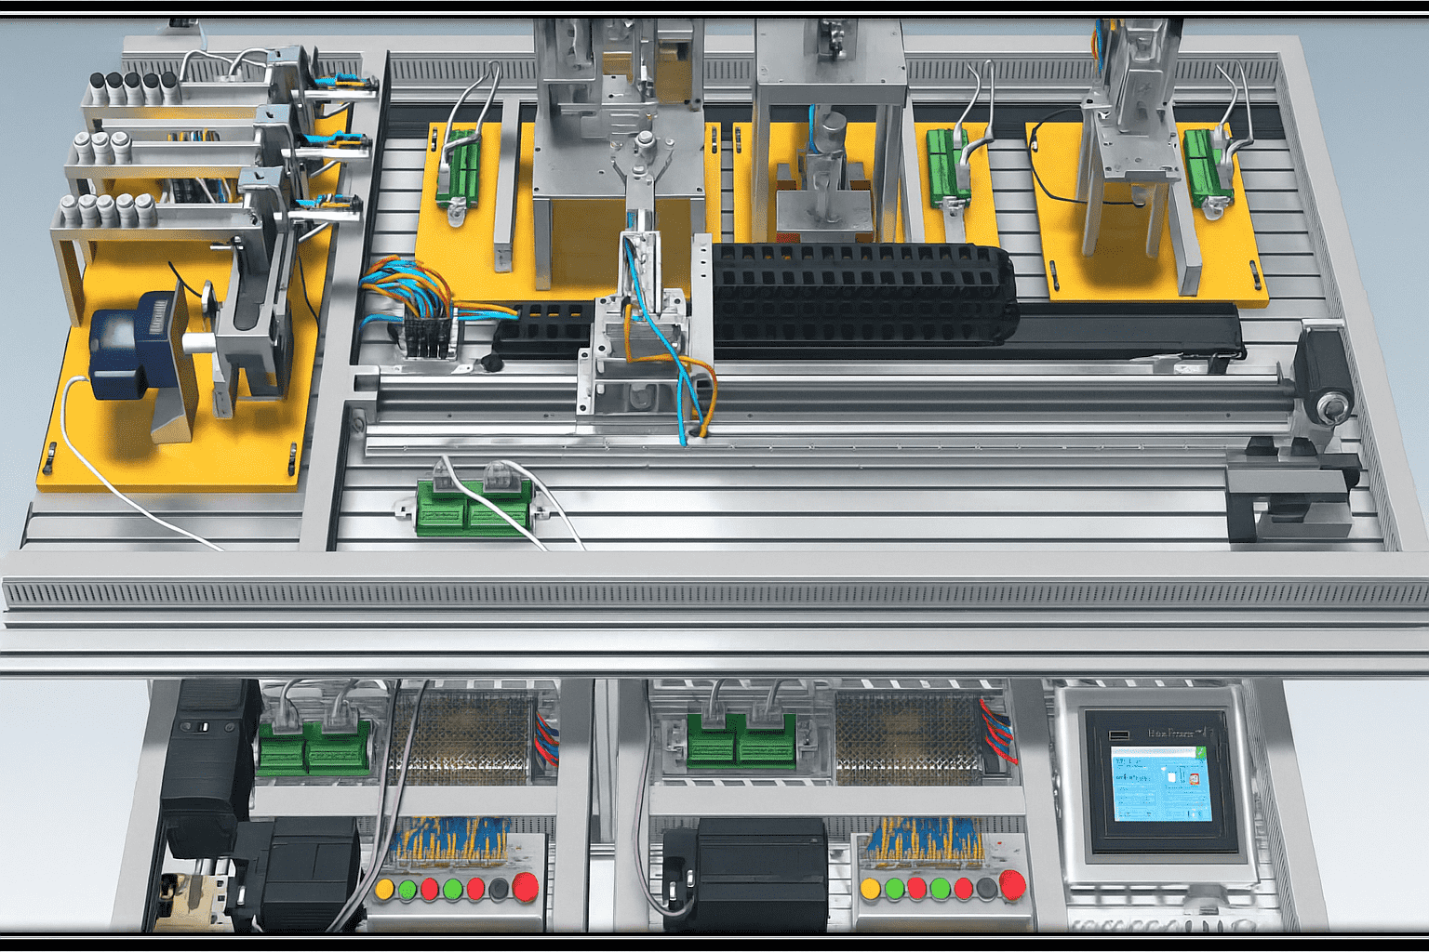
FUNCIONAMIENTO DE LA PLANTA DE MANUFACTURA
UNIVERSITARIO: Erick Richard Choque Canaviri
DOCENTE: Ing. Jorge Antonio Nava Amador

Slide 2
FUNCIONAMIENTO DE LA PLANTA DE MANUFACTURA
La planta de manufactura está diseñada para la producción automática de piezas ensambladas, a partir de componentes cilíndricos, mediante un sistema secuencial compuesto por cinco unidades funcionales interconectadas. Cada unidad cumple una tarea específica dentro del proceso productivo, garantizando un flujo continuo, ordenado y controlado de las piezas. Cuenta con 5 unidades:
Unidad de Transporte
Unidad de alimentación
Unidad de ensamblaje
Unidad de procesamiento
Unidad de selección

Slide 3
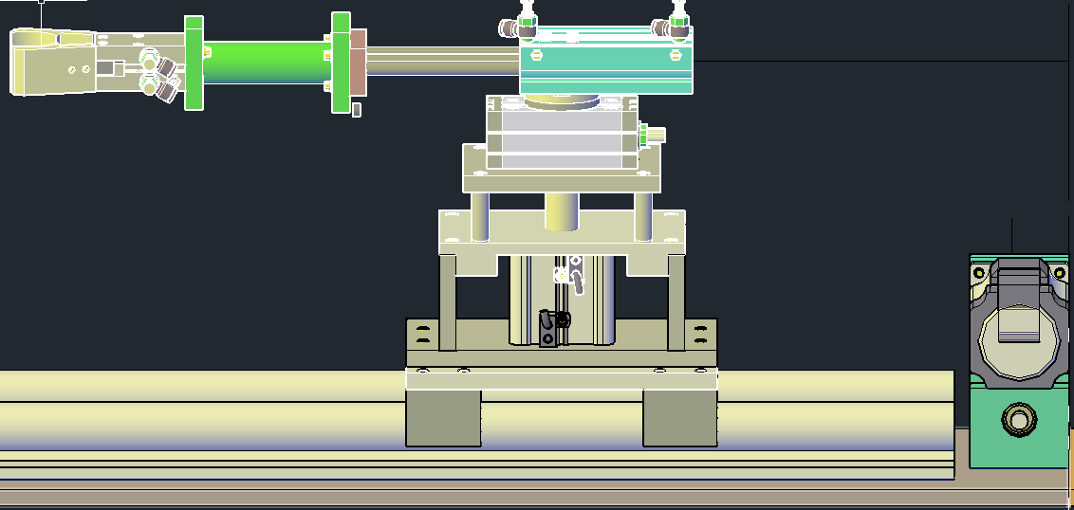
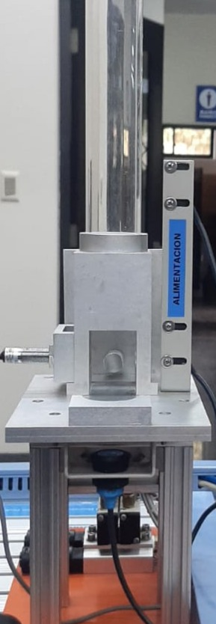
UNIDAD DE Transporte
La unidad de transporte es la encargada de realizar el posicionamiento y desplazamiento de las piezas cilíndricas entre las diferentes unidades de la planta.
UNIDAD DE ALIMENTACION
La unidad de alimentación tiene como función suministrar las piezas cilíndricas grandes, que constituyen la base del producto final.
Funciones principales:
Almacenar las piezas cilíndricas grandes.
Liberar una pieza de manera controlada cuando el sistema lo solicita.
Entregar la pieza a la unidad de transporte para su desplazamiento.

Slide 4
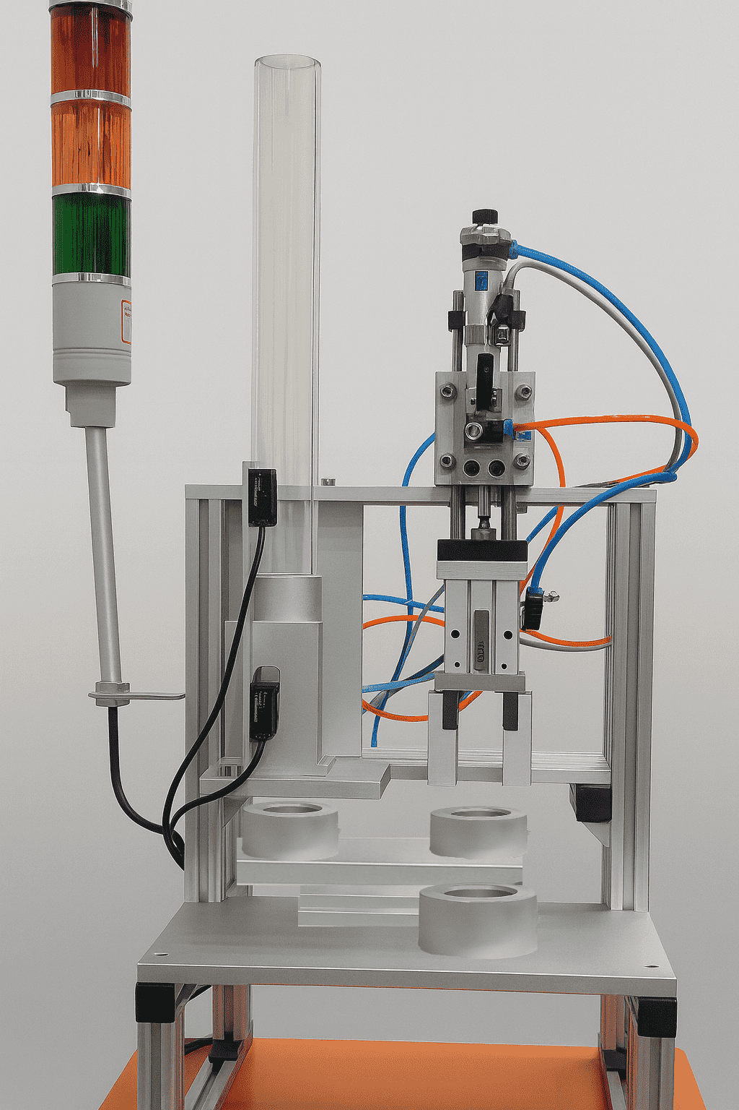
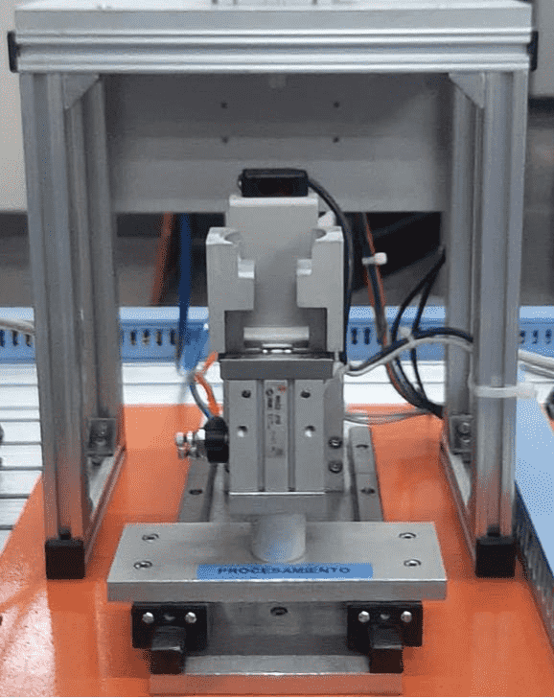
UNIDAD DE ENSAMBLAJE
UNIDAD DE Procesamiento
La unidad de ensamblaje se encarga de colocar una pieza cilíndrica pequeña sobre la pieza cilíndrica grande previamente posicionada.
Funciones principales:
Detectar la correcta presencia y posición de la pieza grande.
Tomar y posicionar la pieza pequeña sobre la pieza base.
La unidad de procesamiento realiza la unión definitiva de las piezas ensambladas, mediante un proceso de sellado por presión.
Funciones principales:
Aplicar presión controlada sobre el conjunto de piezas.
Garantizar un sellado firme y uniforme.

Slide 5
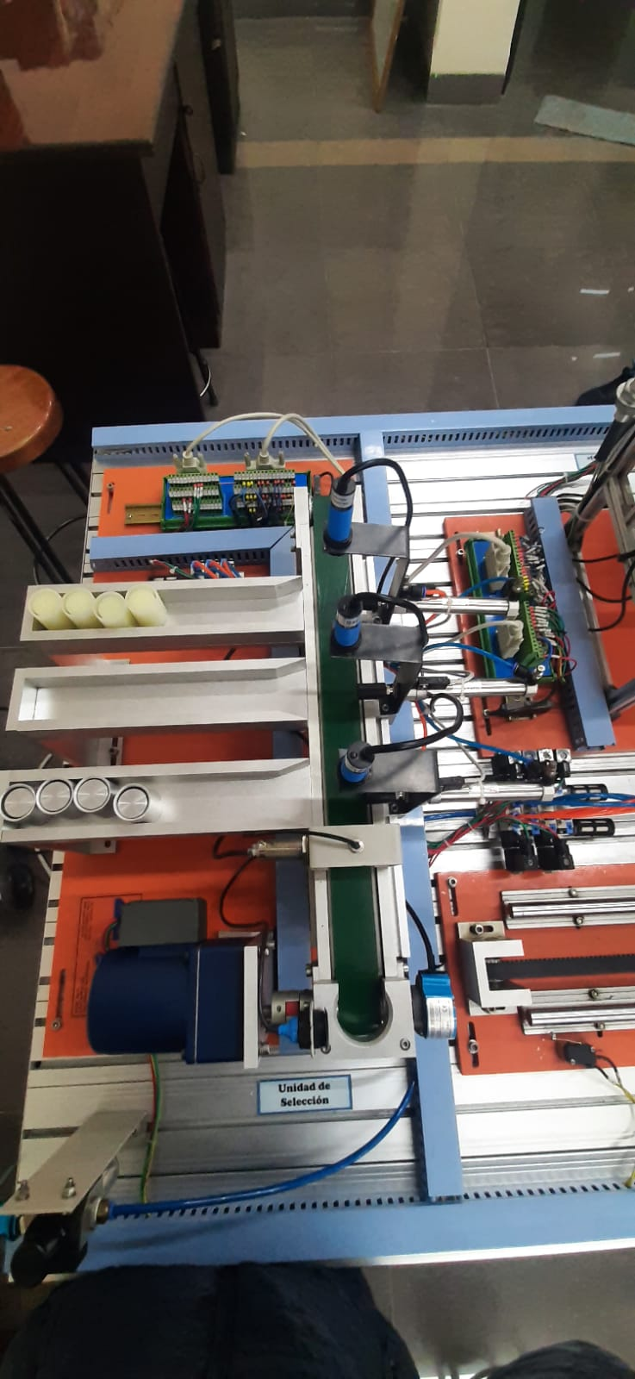
UNIDAD DE SELECCION
La unidad de selección tiene como objetivo diferenciar y clasificar las piezas producidas, según criterios previamente establecidos.
Funciones principales:
Inspeccionar las piezas procesadas.
Identificar distintos tipos o estados del producto (correcto, defectuoso, variantes).
Dirigir cada pieza hacia el canal de salida correspondiente.

Slide 6
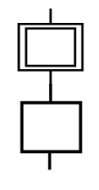
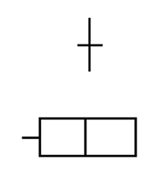
Programación grafcet
Etapa inicial: Indica el comienzo del esquema.
Etapa: Su activación lleva consigo una reactivación o una espera.
La programación en GRAFCET (Gráfico de Control mediante Etapas y Transiciones), también conocido como SFC (Step Function Chart), es un lenguaje gráfico estándar en automatización industrial para describir procesos secuenciales usando etapas (estados) y transiciones (condiciones para cambiar de estado), permitiendo diseñar flujos de trabajo lógicos complejos de forma visual, incluyendo secuencias paralelas y bifurcaciones, para luego implementarlos en PLCs mediante lenguajes equivalentes como Ladder o SCL.
Transición: condición para desactivar la etapa en curso y activarse la siguiente etapa.
Acciones asociadas: Acciones que se realizan al activar la etapa a la que pertenecen.

Slide 7
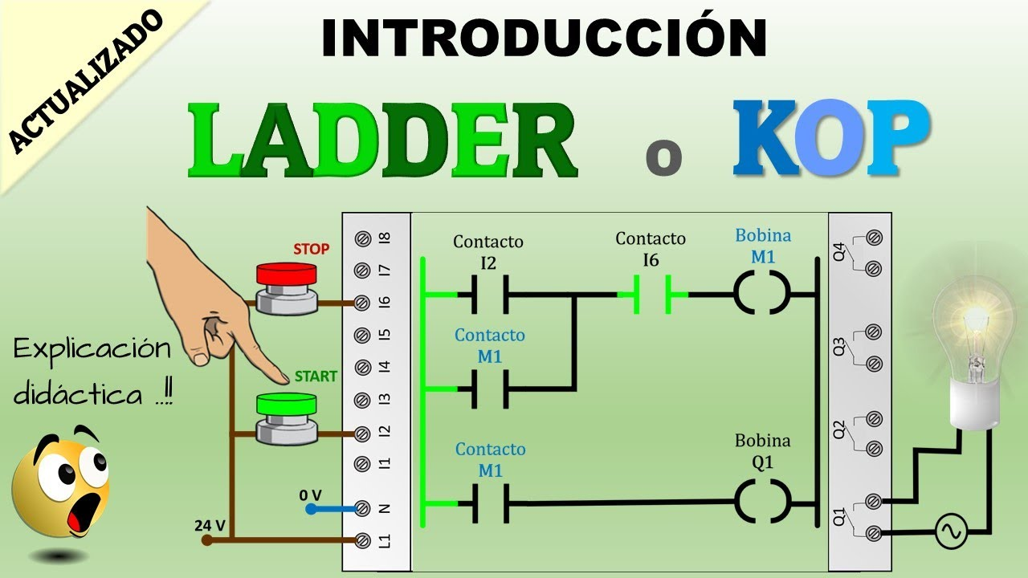
PROGRAMACION LADDER
Ladder es un lenguaje de programación gráfico que se utiliza para implementar en el PLC el control del proceso previamente definido. Está basado en la lógica de relés eléctricos, lo que facilita su comprensión y mantenimiento en entornos industriales. Mediante Ladder se programan las entradas, salidas, temporizadores, contadores y demás elementos del sistema, permitiendo que el PLC ejecute el control en tiempo real. En conjunto, GRAFCET define qué debe hacer el sistema y en qué secuencia, mientras que Ladder establece cómo el PLC realiza ese control de manera práctica y operativa.

Slide 8
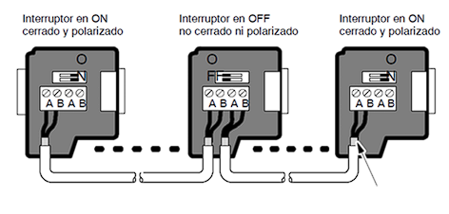
COMUNICACIÓN ENTRE PLCS
Los conectores de los terminales son polarizados y se cierran acoplando impedancias entre los hilos para que así las señales de información no reboten cuando lleguen a los extremos.
Los conectores intermedios no se cierran ni polarizan debido a que las señales de información deben derivarse del cable de red entrante para obtener las señales que viajarán en otro cable de red para otro aparato.
PROTOCOLO PROFIBUS: Maneja una estructura con un maestro y varios esclavos en la cual el maestro se encarga de identificar esclavos y levantar la red. También se manejan enlaces separados entre cada aparato y el uso de módulos de expansión.
Medios Físicos y Configuraciones de Conexión
Cable de red: El medio físico utilizado para la comunicación es un cable de red que conecta los diferentes aparatos y transporta las señales del protocolo RS-485 en un par trenzado que es acoplado en el PLC mediante el uso de conectores especiales en los terminales del cable.
Conectores: Los conectores utilizados en los terminales del cable de red acoplan las señales de información y deben ser configurados para su uso en redes con aparatos intermedios:

Slide 9
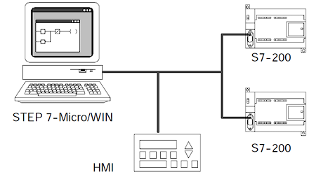
COMUNICACIÓN ENTRE PLCS
Maestro: Dentro de una red, un dispositivo maestro tiene la capacidad de enviar solicitudes a otros dispositivos y responder a las solicitudes de otros maestros. Estos dispositivos maestros forman un anillo lógico que utiliza un elemento denominado "token" para otorgar acceso a las comunicaciones dentro de la red. El programa STEP 7 – Micro/WIN actúa como maestro para un PLC al que está conectado, permitiendo su configuración y monitoreo.
Esclavo: En una red, un dispositivo esclavo tiene la capacidad de responder únicamente a las solicitudes de un maestro; no puede iniciar peticiones por sí mismo. Los dispositivos S7-200 pueden operar como esclavos en determinados protocolos mediante el uso de módulos de expansión, donde el módulo se identifica como el esclavo dentro de la red.
Asignacion de Direcciones
UNIDAD | DIRECCION DE LA CPU
Transporte | 2
Alimentacion | 4
Procesamiento | 6
Ensamblaje | 8
Selección | 10

Slide 10
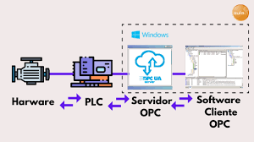
SISTEMA scada
Comunicación OPC
es un sistema de control industrial (ICS) que monitorea y controla los procesos de infraestructura. Los sistemas SCADA se comunican e interactúan con dispositivos y equipos industriales como parte de los procesos de ingeniería de sistemas de control. Recopilan datos, los registran y los registran, y presentan información a través de HMI.
Los sistemas SCADA utilizan computadoras, redes e interfaces gráficas hombre-máquina (HMI) para proporcionar control, administración y supervisión de alto nivel de procesos industriales.
La comunicación OPC (Open Platform Communications) es un estándar universal de interoperabilidad para intercambiar datos en tiempo real entre sistemas de control industrial (PLCs, sensores, HMIs, SCADAs), actuando como un traductor que permite a dispositivos de diferentes fabricantes "hablar" entre sí, superando problemas de incompatibilidad, especialmente con la evolución hacia OPC UA, una versión más segura, flexible y orientada a la Industria 4.0 y IIoT.

Slide 11
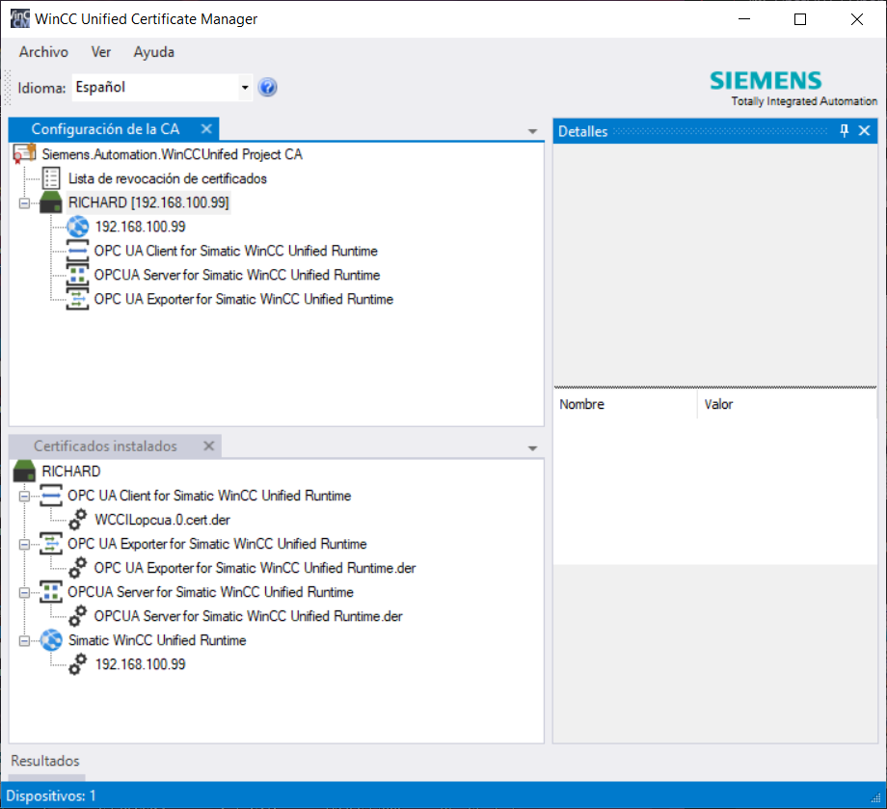
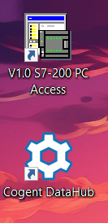

Slide 12
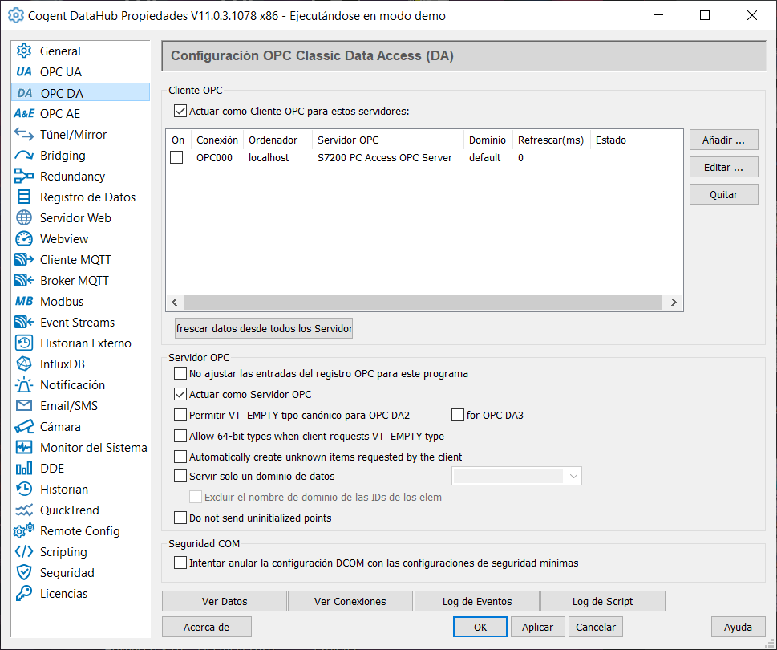
Los certificados digitales son archivos que contienen información utilizada para identificar de manera confiable a un dispositivo, cliente o servidor, y para establecer conexiones seguras. Funcionan como una especie de “documento de identidad” electrónico.
En comunicación OPC, estos certificados sirven para:
Autenticar que el cliente OPC y el servidor OPC son quienes dicen ser, evitando conexiones de equipos desconocidos.
Cifrar la comunicación para que los mensajes transmitidos no puedan ser leídos por terceros.
Garantizar integridad, es decir, que los datos no hayan sido alterados durante la transmisión.
Permitir el uso de seguridad basada en políticas y configuraciones de confianza entre sistemas industriales.
En OPC UA específicamente, los certificados son esenciales porque este estándar incorpora mecanismos de seguridad modernos basados en criptografía. Antes de establecer comunicación, el cliente y el servidor intercambian certificados y validan si son confiables. Si el certificado es válido y está autorizado, la conexión se establece de manera segura.

Slide 13
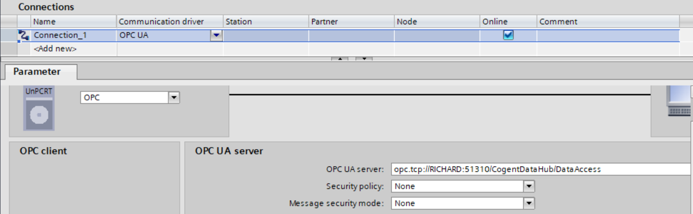
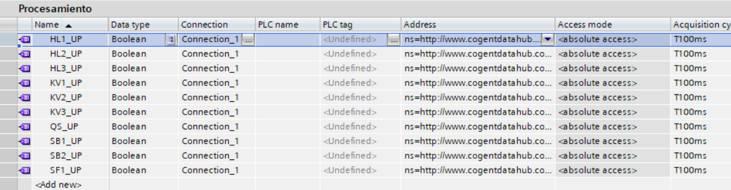

Slide 14
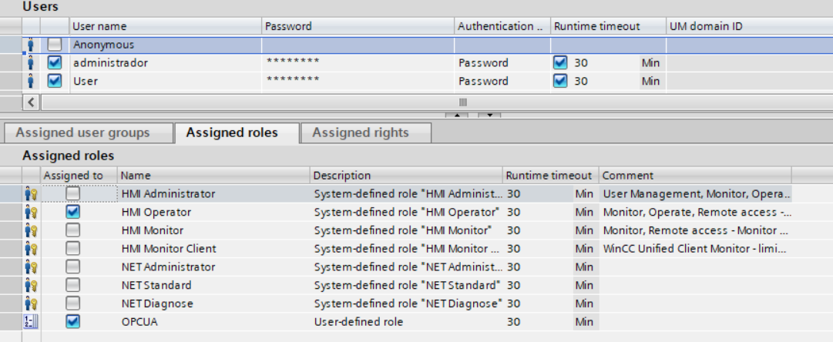

Slide 15
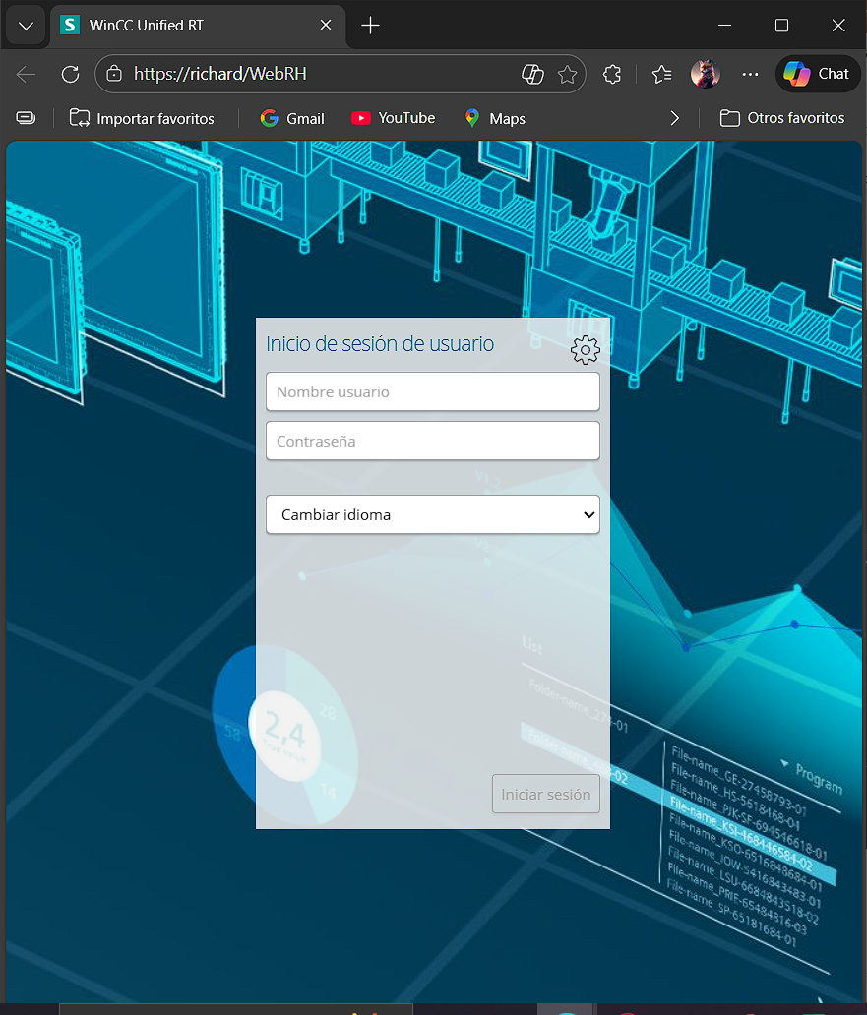
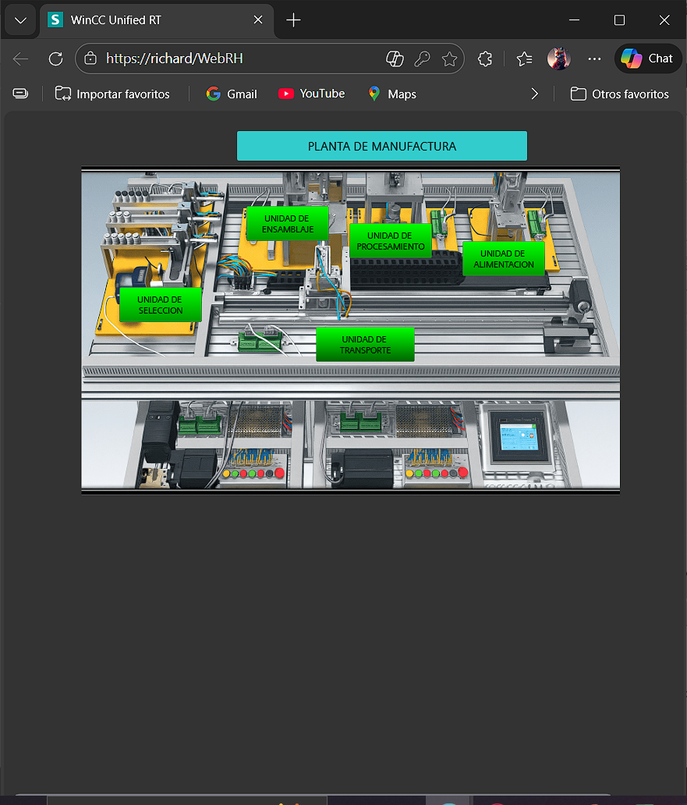

Slide 16
